Slide 1
Linguaggio e Società. Trasformazioni e contraddizioni in atto
Roma, 29 novembre 2018
ENEA
Riflessioni per un linguaggio non discriminatorio
Elementi di contesto
Laura Gentile
INAPP – Istituto Nazionale per l’Analisi delle Politiche Pubbliche

Slide 2
Linguaggio e Società
Struttura intervento
Elementi di contesto
Evidenze da ricerca sul linguaggio utilizzato dalle Regioni negli Avvisi Pubblici FSE → Spunti di riflessione per l’utilizzo di un linguaggio non discriminatorio
2
Riflessioni per un linguaggio non discriminatorio

Slide 3
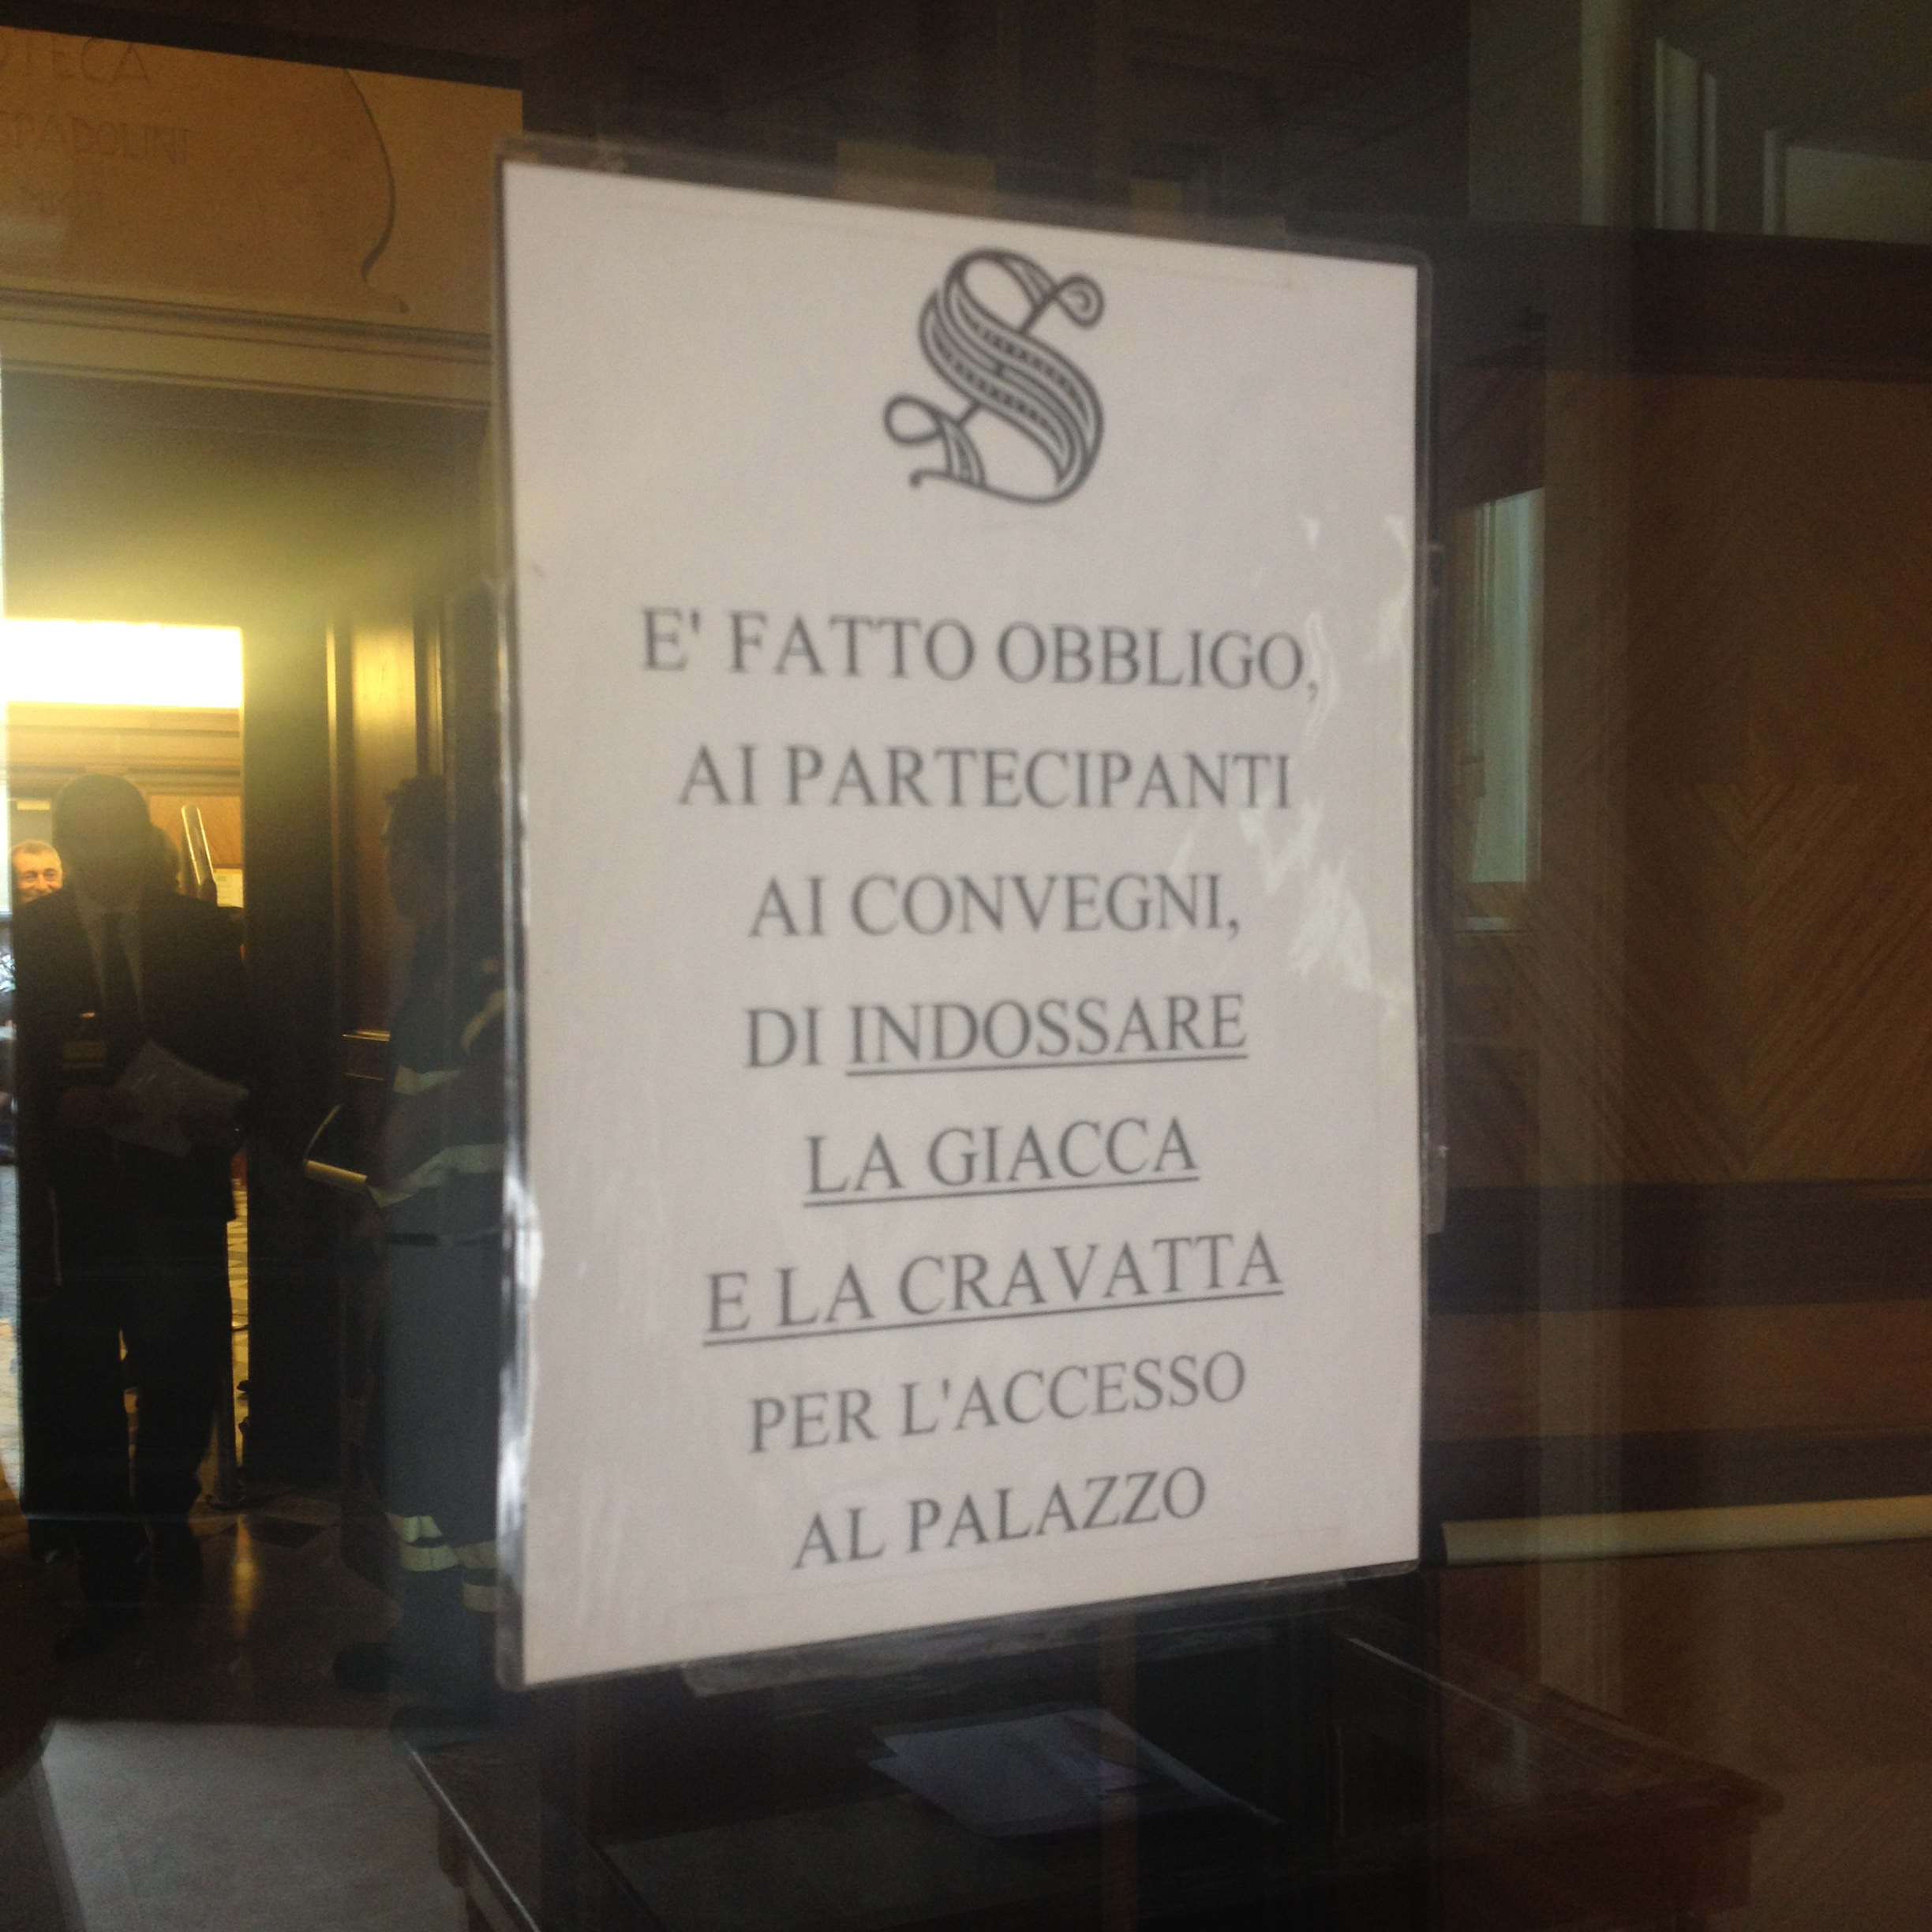
Elementi di contesto
3
Riflessioni per un linguaggio non discriminatorio

Slide 4
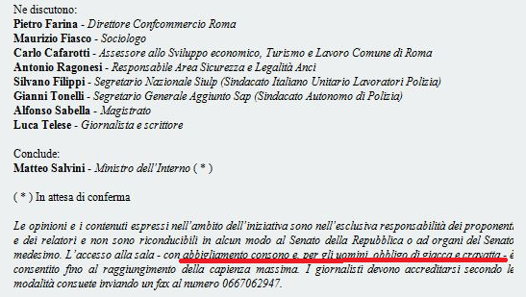
Elementi di contesto
«L’accesso alla sala – con abbigliamento consono
e, per gli uomini, obbligo di giacca e cravatta –
è concesso fino al raggiungimento della capienza massima»
4
Riflessioni per un linguaggio non discriminatorio

Slide 5
Elementi di contesto
5
Riflessioni per un linguaggio non discriminatorio

Slide 6
Elementi di contesto
6
Riflessioni per un linguaggio non discriminatorio

Slide 7
Elementi di contesto
Cherchez la femme!
https://100esperte.it/
Università di Pavia e GiULiA
7
Riflessioni per un linguaggio non discriminatorio

Slide 8
Elementi di contesto
Quindi a parlare sono gli uomini: non solo nei convegni, ma anche nel campo più generale dell’informazione
Le donne sono raramente interpellate dai media in qualità di esperte
8
Riflessioni per un linguaggio non discriminatorio

Slide 9
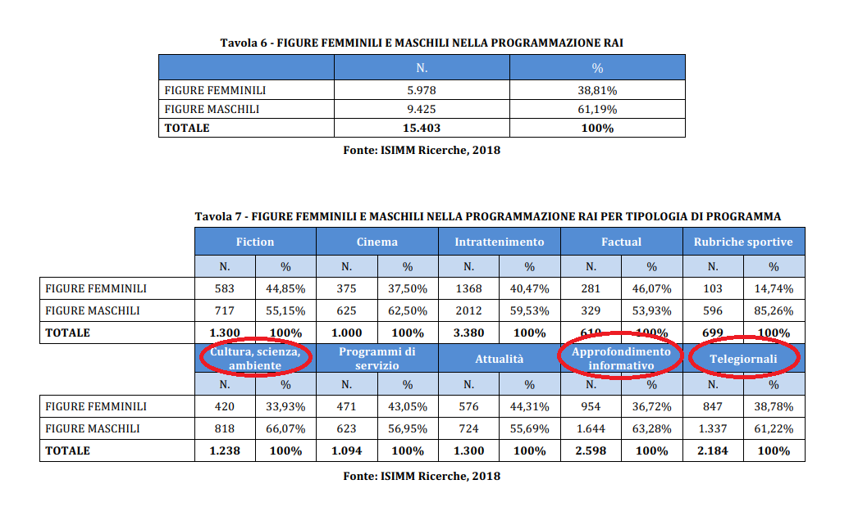
Elementi di contesto
9
Riflessioni per un linguaggio non discriminatorio

Slide 10
Elementi di contesto
Algoritmo Financial Times
Avvisa automaticamente la redazione se l'autore/autrice di un articolo ha citato troppi uomini
Solo il 21% delle persone citate negli articoli pubblicati è di sesso femminile
10
Riflessioni per un linguaggio non discriminatorio

Slide 11
Elementi di contesto
A spiegare e interpretare il mondo sono prevalentemente gli uomini…
11
Riflessioni per un linguaggio non discriminatorio

Slide 12
Elementi di contesto
E a decidere??
12
Riflessioni per un linguaggio non discriminatorio

Slide 13
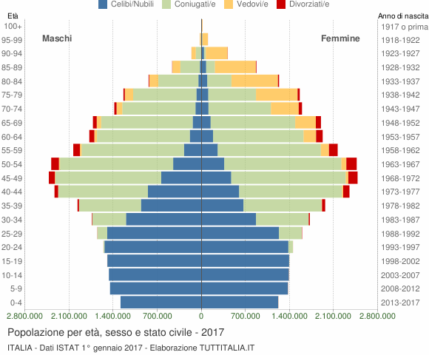
Elementi di contesto
La popolazione residente in Italia - 1 gennaio 2018
Maschi 48,7% (29.427.607)
Femmine 51,3%
(31.056.366)
Totale 60.483.973
13
Riflessioni per un linguaggio non discriminatorio

Slide 14
Elementi di contesto
La Grammatica italiana ci dice chiaramente che esistono due generi, il maschile e il femminile
Le Raccomandazioni per un uso non sessista della lingua italiana (1987) – Alma Sabatini «evitare l’uso della parola ‘uomo’ e ‘uomini’ in senso universale»
Linee guida / Manuali / Indicazioni Unione Europea…
14
Riflessioni per un linguaggio non discriminatorio

Slide 15
Elementi di contesto
Difficoltà a considerare / nominare la maggioranza della popolazione
Ministra Avvocata Sindaca
Segretaria Maestra Bidella
15
Riflessioni per un linguaggio non discriminatorio

Slide 16
Elementi di contesto
Questione strutturale e culturale
Squilibrio di potere tra i sessi
Il linguaggio che usiamo lo racconta (e lo perpetra)
Le parole sono importanti!
16
Riflessioni per un linguaggio non discriminatorio

Slide 17
Elementi di contesto
La relazione tra i sessi nel nostro paese
Periodo fascista
1923 Si proibisce alle donne la direzione delle scuole medie e secondarie
1926 Le donne sono escluse dall’insegnamento di filosofia, storia ed economia nei licei e istituti Tecnici
1927 Il salario femminile è fissato al 50% di quello maschile
1930 Codice penale: la violenza sessuale è classificata tra i delitti
contro “la moralità pubblica e il buon costume”, l’incesto tra quelli contro “la morale familiare”
1933 Le Amministrazioni statali sono autorizzate ad escludere le donne dall’impiego e comunque a stabilire limiti per la loro ammissione
17
Riflessioni per un linguaggio non discriminatorio

Slide 18
Elementi di contesto
La relazione tra i sessi nel nostro paese
Dopo guerra
1946 Referendum Monarchia/Repubblica. Le donne italiane si recano per la prima volta alle urne
1947 Nella Commissione dei 75 che è incaricata di redigere la Carta Costituzionale, le donne sono quattro in tutto: Maria Federici, DC; Lina Merlin, PSI; Teresa Noce e Nilde Iotti, PCI
1951 prima sottosegretaria donna della storia della repubblica italiana, presso il ministero dell'industria. Sarà anche l'ultima ad assumere un incarico governativo fino al 1976 (Tina Anselmi diventa la prima Ministra della Repubblica italiana)
1963 Ammissione delle donne ai pubblici uffici e professioni compresa la Magistratura, ma ad esclusione della Polizia, Guardia di Finanza, Forze Armate
18
Riflessioni per un linguaggio non discriminatorio

Slide 19
Elementi di contesto
La relazione tra i sessi nel nostro paese
Anni 70-80
1975 Riforma del diritto di famiglia. Viene abolita la patria potestà e introdotta la potestà parentale
1979 Nilde Iotti è nominata Presidente della Camera. È la prima volta che una donna assume un alto incarico istituzionale
1981 Referendum sull’aborto. Ammissione delle donne nella Polizia
19
Riflessioni per un linguaggio non discriminatorio

Slide 20
Elementi di contesto
La relazione tra i sessi nel nostro paese
Dagli anni 90
1995 la prima volta che una donna è nominata nella Corte costituzionale (Ferdinanda Contri)
1996 La violenza sessuale è dichiarata reato contro la persona
1999 Istituzione del servizio militare volontario femminile e accesso delle donne a tutti i ruoli Operativi
2000 I congedi parentali sono estesi per legge anche al padre (Legge n. 53). Purtroppo la Legge di Bilancio 2019 non proroga il congedo retribuito per neopapà lavoratori
20
Riflessioni per un linguaggio non discriminatorio

Slide 21
Elementi di contesto
Che fare?
NO → soluzioni di breve respiro
SI → modifiche profonde nella relazione tra i sessi
SI → maggiore conoscenza delle dinamiche che lo squilibrio tra i sessi comporta nei vissuti delle persone
SI → educare le nuove generazioni al rispetto del femminile (e delle diversità)
→ nuovo lessico e un simbolico condiviso
21
Riflessioni per un linguaggio non discriminatorio

Slide 22
Elementi di contesto
Le donne mettono al mondo il mondo
e in questo mondo ci vogliono vivere bene, rimuovendo gli ostacoli visibili e invisibili, che ne limitano la libertà
Simone de Beauvoir
22
Riflessioni per un linguaggio non discriminatorio

Slide 23
Elementi di contesto
Grazie per l’attenzione!
l.gentile@inapp.org
23
Riflessioni per un linguaggio non discriminatorio

Slide 24
Riflessioni per un linguaggio non discriminatorio
Laura Gentile – l.gentile@inapp.org

